Slide 1
F I N A L P R O J E C T · E D A
Superstore Sales
Analisis Menyeluruh: Statistik, Pola, Masalah, dan Peluang Bisnis
2015 — 2018 / 9,994 Transaksi / 4 Region
Sandya Gifta | Junior Data Analyst Simulation | Edusoft Center

Slide 2
SECTION 01
Gambaran Dataset
Sample Superstore — data transaksi penjualan retail Amerika Serikat
Periode 4 tahun: Januari 2015 hingga Desember 2018
9,994 baris transaksi, 21 kolom (produk, pelanggan, wilayah, finansial)
Mencakup 4 Region, 3 Category, 17 Sub-Category, dan 3 Segment pelanggan
9,994
TOTAL TRANSAKSI
5,009
TOTAL ORDER
2015-2018
PERIODE DATA

Slide 3
SECTION 02
Statistik Deskriptif
$2.30M
$286.4K
12.5%
$458.6
TOTAL SALES
TOTAL PROFIT
PROFIT MARGIN
AVG ORDER VALUE
Metrik | Nilai | Keterangan
Rata-rata Discount | 15.6% | Cukup tinggi, berpotensi menggerus margin
Transaksi Merugi | 1,871 (18.7%) | Hampir 1 dari 5 transaksi tidak untung
Sales Tertinggi (Region) | West | $725,458 total Sales

Slide 4
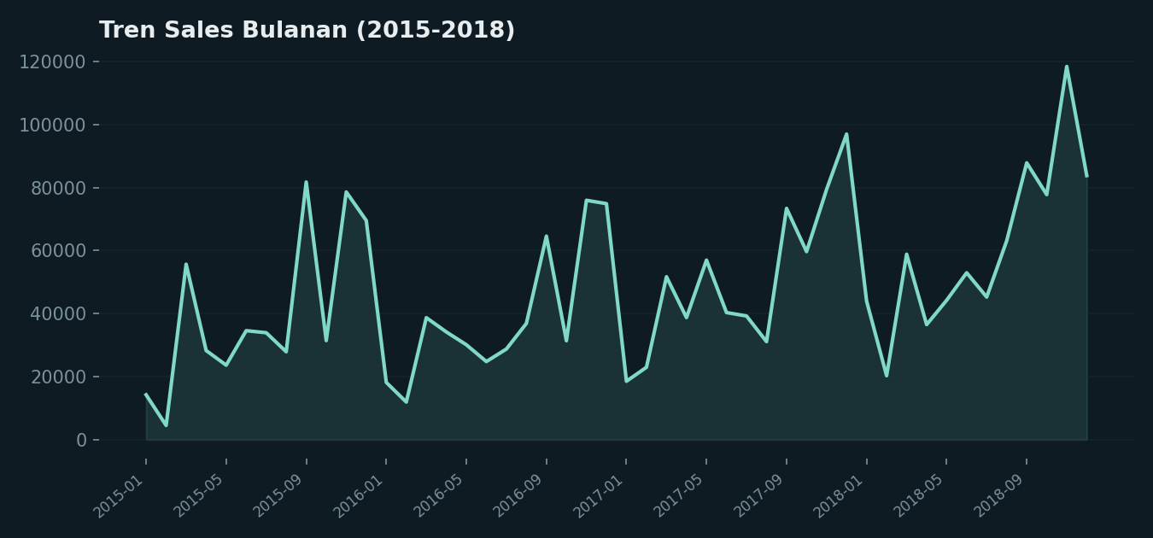
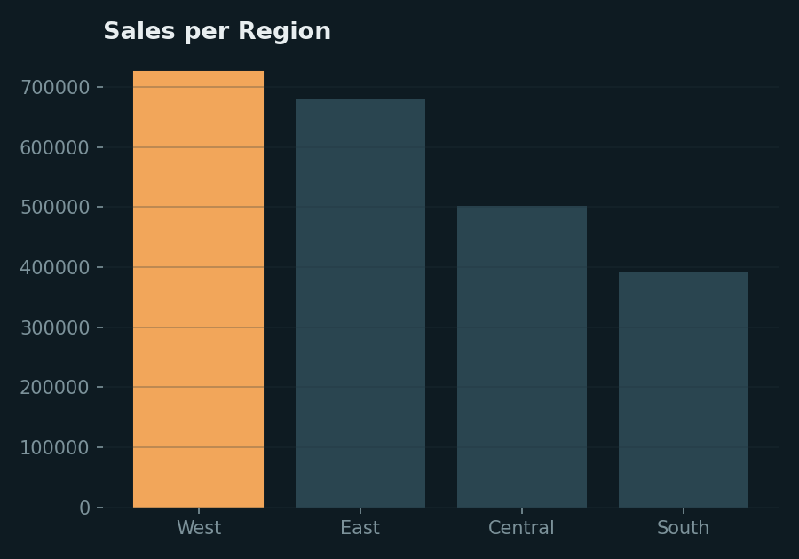
SECTION 03
Visualisasi Utama — Tren & Wilayah
Penjualan tumbuh signifikan sejak 2017; wilayah West secara konsisten memimpin Sales tertinggi.

Slide 5
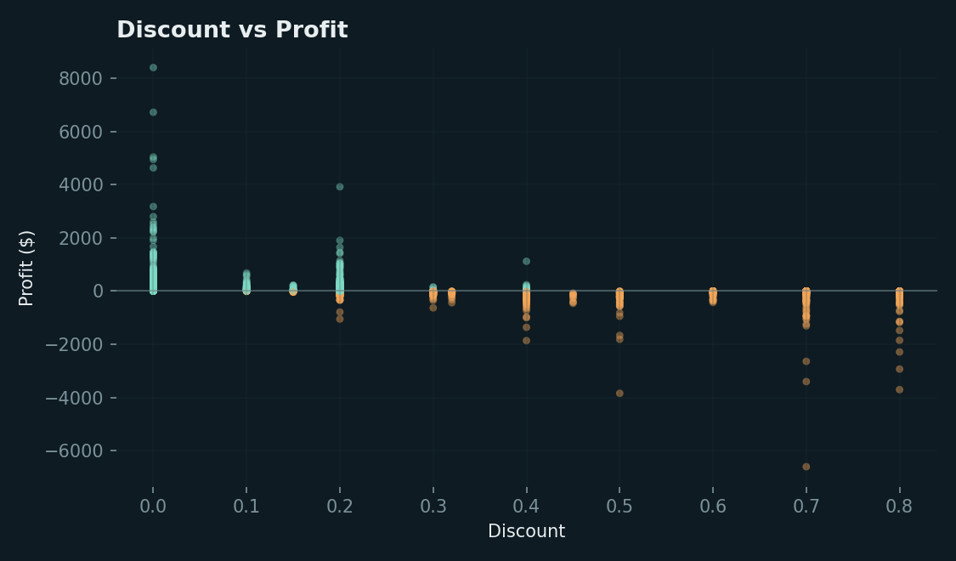
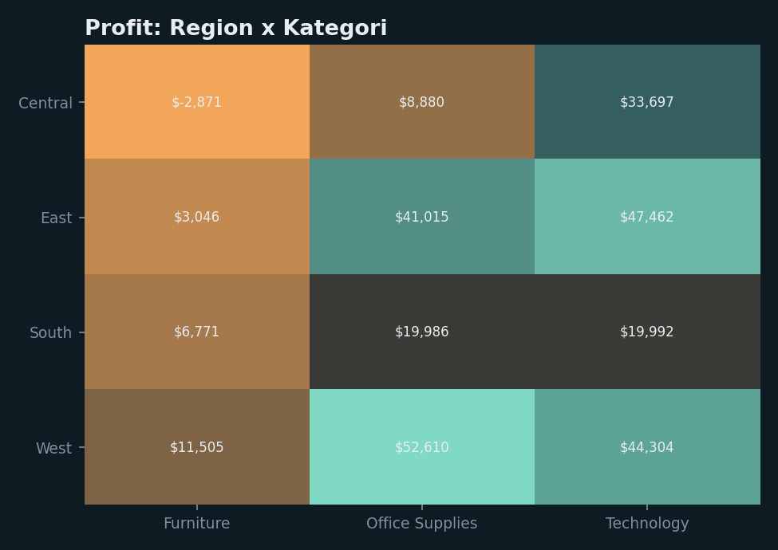
SECTION 04
Visualisasi Utama — Profitabilitas
Diskon besar (>30%) berulang kali menghasilkan kerugian; Furniture di Central adalah satu-satunya kombinasi wilayah-kategori yang merugi.

Slide 6
SECTION 05
Insight Penting
Wilayah West dan segmen Consumer adalah kontributor Sales terbesar secara konsisten
Kategori Technology mendominasi penjualan, dengan Phones sebagai sub-kategori terlaris ($330K)
Pola musiman jelas: Maret adalah bulan performa terbaik, Februari terlemah
Diskon di atas 30-40% berkorelasi kuat dengan kerugian (rata-rata diskon transaksi rugi = 48%, vs 8% pada transaksi untung)
Furniture di Central adalah satu-satunya kombinasi wilayah-kategori yang merugi

Slide 7
SECTION 06
Permasalahan yang Ditemukan
18.7% dari seluruh transaksi mengalami kerugian — nyaris 1 dari 5 order tidak menguntungkan
Kebijakan diskon saat ini tidak memperhitungkan batas margin produk, sehingga diskon besar sering melebihi keuntungan yang bisa didapat
Kategori Furniture punya margin keuntungan paling tipis dibanding Office Supplies dan Technology
Performa wilayah Central tertinggal jauh dari West dan East, khususnya pada kategori Furniture

Slide 8
SECTION 07
Peluang Bisnis
Optimasi kebijakan diskon berpotensi menyelamatkan sebagian besar dari 1,871 transaksi yang merugi
Segmen Consumer dan wilayah West adalah target ekspansi paling menjanjikan untuk pertumbuhan lanjutan
Pola musiman (puncak di Maret) bisa dimanfaatkan untuk perencanaan stok dan kampanye promosi yang lebih tepat waktu
Cross-selling produk Technology bernilai tinggi ke pelanggan Furniture/Office Supplies berpotensi menaikkan Average Order Value

Slide 9
SECTION 08
Rekomendasi
Terapkan batas maksimum diskon (misalnya 20%) khusus untuk kategori Furniture dan Office Supplies
Evaluasi ulang struktur biaya/distribusi Furniture di wilayah Central untuk mengatasi kerugian yang konsisten
Susun kalender promosi yang selaras dengan pola musiman, dengan persiapan stok lebih awal menjelang Maret
Bangun dashboard monitoring diskon vs profit secara real-time agar transaksi berisiko rugi bisa terdeteksi lebih cepat

Slide 10
Terima Kasih
Dataset, insight, dan rekomendasi ini siap ditindaklanjuti oleh tim bisnis.
Sandya Gifta | Junior Data Analyst Simulation | Edusoft Center

